Slide 1
স্বাগতম

Slide 2
শিক্ষক পরিচিতি
মোঃ গোলাম ফারুক
প্রভাষক, সমাজবিজ্ঞান

Slide 3
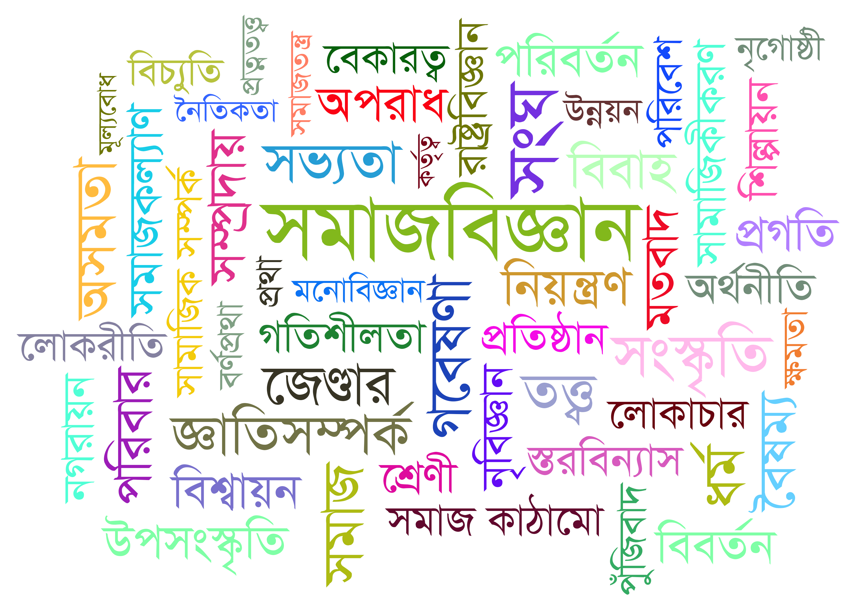
পাঠ পরিচিতি
শ্রেণীঃ একাদশ
সমাজবিজ্ঞান ১ম পত্র
পাঠ শিরোনামঃ
সমাজবিজ্ঞানের সাথে অন্যান্য সামাজিক বিজ্ঞানের সম্পর্ক
(১ম অধ্যয়)

Slide 4
শিখনফল
সমাজবিজ্ঞানের সাথে অন্যান্য সামাজিক বিজ্ঞানের সম্পর্ক বর্ণনা করতে পারবে।
সমাজবিজ্ঞানের সাথে রাষ্ট্রবিজ্ঞানের সম্পর্ক বর্ণনা করতে পারবে।
সমাজবিজ্ঞানের সাথে অর্থনীতির সম্পর্ক বর্ণনা করতে পারবে।

Slide 5
সমাজবিজ্ঞানের সাথে অন্যান্য সামাজিক বিজ্ঞানের সম্পর্ক
সামাজিক বিজ্ঞান মূলত দুইটি শব্দের সমন্বয়ে গঠিত আর সে দুটি হল
সমাজ যা মানবিকতার সাথে সম্পর্কযুক্তএবং
বিজ্ঞান অর্থাৎ গবেষণা কাজের জন্য বৈজ্ঞানিক পদ্ধতি অনুসরণ করে থাকে।
সামাজিক বিজ্ঞানের বিভিন্ন শাখা মানবিক সম্পর্কের বিভিন্ন দিক নিয়ে আলোচনা করে থাকে। সামাজিক বিজ্ঞানের গড়ে উঠা বিভিন্ন শাখা প্রশাখার নিজস্ব দৃষ্টিভঙ্গী ও স্বকীয়তা থাকা স্বত্ত্বেও শাস্ত্রগুলোর একে অপরের উপর পারস্পারিক নির্ভরশীলতা লক্ষ করা যায়।

Slide 6
সমাজবিজ্ঞানের সাথে অন্যান্য সামাজিক বিজ্ঞানের সম্পর্ক
সমাজবিজ্ঞান
অর্থনীতি
মনোবিজ্ঞান
নৃবিজ্ঞান
রাষ্ট্রবিজ্ঞান
ইতিহাস

Slide 7
রাষ্ট্রবিজ্ঞান
সমাজবিজ্ঞান
পারস্পারিক সম্পর্ক

Slide 8
সমাজবিজ্ঞানের সাথে রাষ্ট্রবিজ্ঞানের সম্পর্ক: সাদৃশ্য
সাদৃশ্যের বিষয় | সমাজবিজ্ঞান | রাষ্ট্রবিজ্ঞান | মন্তব্য
বয়স/জন্ম | তুলনামূলকভাবে নতুন | অনেক পুরাতন
উৎপত্তিগত | একসময় রাষ্ট্র থেকে সমাজকে আলাদা ভাবা হতনা। স্ব স্ব বিষয়ের পণ্ডিতগণ দীর্ঘদিন এদুটো বিষয়কে এক ও অভিন্ন বিষয় হিসেবে দেখেছেন। প্লেটো তার রিপাবলিক ও এরিস্টটল তার পলিটিক্স গ্রন্থে সমাজ বিষয়ক আলোচনা করেছেন রাষ্ট্রবিজ্ঞানের দৃষ্টিকোণ থেকে
উপাদান ও উপকরণগত | বিষয়দুটি তাদের বিভিন্ন বিষয়ের আলোচনার সুবিধার্থে উপকরণ ও উপাদান আদান প্রদান করে |  | পরিপূরক/নির্ভরশীল
বিষয়গত মিল | সমাজ ও মানুষ | সমাজ, মানুষ এবং রাষ্ট্রীয় কার্যাবলী | উভয়ই প্রায় একই বিষয় নিয়ে আলোকপাত করে

Slide 9
সমাজবিজ্ঞানের সাথে রাষ্ট্রবিজ্ঞানের সম্পর্ক: সাদৃশ্য (চলমান)
সাদৃশ্যের বিষয় | সমাজবিজ্ঞান | রাষ্ট্রবিজ্ঞান | মন্তব্য
বিষয়বস্তুর মধ্যে সামঞ্জস্য | সমাজবদ্ধ মানুষ তার প্রয়োজনে বিভিন্ন সামাজিক সংগঠন গড়ে তুলেছে | ঐ সমাজবদ্ধ মানুষই তার প্রয়োজনে রাষ্ট্র সৃষ্টি করেছে | রাষ্ট্র ও এক প্রকার বৃহৎ সামাজিক সংগঠন
উদ্দেশ্য | সামাজিক সমস্যা সমাধান করে সুন্দর সমাজ প্রতিষ্ঠা | কল্যাণমূলক রাষ্ট্র প্রতিষ্ঠা করা | সুন্দর ও কল্যাণমূলক রাষ্ট্র উভয়েরই প্রত্যাশা
মানুষের রাজনৈতিক কার্যক্রম সামাজিক জীবন দ্বারা প্রভাবিত আবার সমাজ জীবন রাজনীতির দ্বারা ও প্রভাবিত হয়;
সামাজিক প্রেক্ষাপট সম্পর্কে ধারণা ছাড়া রাজনৈতিক ক্রিয়া অর্থহীন;
রাষ্ট্রবিজ্ঞান সামাজিক সমস্যাগুলো দেখে সমাজবিজ্ঞানের দৃষ্টিতে/লেন্সে;
গিডিংস বলেন, সমাজবিজ্ঞানের সাধারণ জ্ঞান নেই এমন ব্যক্তিকে রাষ্ট্রের তত্ত্ব সম্পর্কে শিক্ষাদান বিষয়টি নিউটনের গতি সম্পর্কে অজ্ঞ ব্যক্তিকে জোতির্বিদ্যা শেখানোর শামিল;
মরিস গিন্সবার্গ বলেন, ঐতিহাসিকভাবে সমাজবিজ্ঞানের প্রধান শিকড় রাজনীতি এবং ঐতিহাসিক দর্শন এর মধ্যে প্রোথিত আছে

Slide 10
সমাজবিজ্ঞানের সাথে রাষ্ট্রবিজ্ঞানের সম্পর্ক: বৈসাদৃশ্য
বৈসাদৃশ্যের বিষয় | সমাজবিজ্ঞান | রাষ্ট্রবিজ্ঞান | মন্তব্য
সঙ্গাগত | Sociology is a science of society | political science is a science of state is government and impact of politics in society
পরিধি | অত্যন্ত ব্যপক (গোটা সমাজ জীবনই এর অন্তর্ভুক্ত) | তুলনামূলকভাবে সীমিত (মানুষের রাজনৈতিক দিকটাই প্রাধান্য পায়)
দৃষ্টিভঙ্গীগত | সমাজবিজ্ঞান মানুষকে সামাজিক জীব হিসেবে বিবেচনা করে | রাষ্ট্রবিজ্ঞান মানুষকে রাজনৈতিক জীব হিসেবে বিবেচনা করে

Slide 11
সমাজবিজ্ঞানের সাথে রাষ্ট্রবিজ্ঞানের সম্পর্ক: বৈসাদৃশ্য (চলমান)
বৈসাদৃশ্যের বিষয় | সমাজবিজ্ঞান | রাষ্ট্রবিজ্ঞান | মন্তব্য
প্রধান আলোচ্য বিষয় | মানব সমাজ ও সমাজের উন্নয়ন; সমাজ কাঠামো, সামাজিক পরিবর্তন, | রাজনৈতিক ক্ষমতা, সরকার, রাষ্ট্রের গঠন ও কার্যাবলী, স্থানীয়, জাতীয় ও আন্তর্জাতিক রাজনীতি | যথেষ্ট পার্থক্য বিদ্যমান
আলোচনার বিষয়বস্তু | সামাজিক সম্পর্কের ধরণ, সামাজিক মিথস্ক্রিয়া, সংস্কৃতি, সামাজিক শ্রেণী, জেণ্ডার, জনসংখ্যা ও স্থানান্তর ইত্যাদি | সরকারের সাথে জনগণের সম্পর্ক, সরকারী নীতিমালা, রাজনৈতিক স্থিতিশীলতা, সমাজে রাজনীতি কিভাবে সামাজিক ও রাজনৈতিক পরিবর্তনে প্রভাব বিস্তার করে ইত্যাদি

Slide 12
অর্থনীতি
সমাজবিজ্ঞান
পারস্পারিক সম্পর্ক

Slide 13
সমাজবিজ্ঞানের সাথে অর্থনীতির সম্পর্ক: সাদৃশ্য
সাদৃশ্যের বিষয় | সমাজবিজ্ঞান | অর্থনীতি | মন্তব্য
পরিপূরক | সমাজবিজ্ঞানের ধারণা ছাড়া অর্থনীতির আলোচনা অসম্পূর্ণ, আবার সমাজবিজ্ঞানের আলোচনাও অর্থনৈতিক বিধিসমূহের ধারণা ছাড়া মূল্যহীন। অর্থাৎ বিষয় দুটি ওতোপ্রোতোভাবে এবং অঙ্গাঙ্গীভাবে জড়িত
উপাদান ও উপকরণগত | বিষয়দুটি তাদের বিভিন্ন বিষয়ের আলোচনার সুবিধার্থে উপকরণ ও উপাদান আদান প্রদান করে |  | নির্ভরশীল

Slide 14
সমাজবিজ্ঞানের সাথে অর্থনীতির সম্পর্ক: সাদৃশ্য (চলমান)
সাদৃশ্যের বিষয় | সমাজবিজ্ঞান | অর্থনীতি | মন্তব্য
বিষয়গত মিল | সমাজ ও মানুষ | সমাজ, মানুষ এবং অর্থনৈতিক কার্যাবলী | উভয়ই প্রায় একই বিষয় নিয়ে আলোকপাত করে
বিষয়বস্তুর মধ্যে সামঞ্জস্য | সমাজবদ্ধ মানুষ তার প্রয়োজনে বিভিন্ন সামাজিক সংগঠন গড়ে তুলেছে | সামাজিক পারিপার্শ্বিকতা উপেক্ষা করে অর্থনীতির আলোচনা অসম্ভব
সামাজিক সমস্যা চিহ্নিতকরণ ও সমাধান | বিভিন্ন প্রায় অভিন্ন সামাজিক সমস্যা চিহ্নিতকরণ, বিশ্লেষণে মিল দেখা যায়। যেমন: বেকারত্ব, দারিদ্র্যতা, খাদ্য সংকট ইত্যাদি বিষয়গুলো নিয়ে যার যার অবস্থান থেকে ব্যাখ্য করে

Slide 15
সমাজবিজ্ঞানের সাথে অর্থনীতির সম্পর্ক: বৈসাদৃশ্য
বৈসাদৃশ্যের বিষয় | সমাজবিজ্ঞান | অর্থনীতি | মন্তব্য
বয়স/জন্ম | তুলনামূলকভাবে নতুন | অনেক পুরাতন
সঙ্গাগত | সমাজকে নিয়ে বিজ্ঞানভিত্তিক অধ্যয়নই সমাজবিজ্ঞান | মানুষের অর্থনৈতিক কার্যাবলী নিয়ে আলোচনা করে
পরিধি | অত্যন্ত ব্যপক (গোটা সমাজ জীবনই এর অন্তর্ভুক্ত) | তুলনামূলকভাবে সীমিত (মানুষের অর্থনৈতিক দিকটাই প্রাধান্য পায়)
দৃষ্টিভঙ্গীগত | সমাজবিজ্ঞান মানুষকে সামাজিক জীব হিসেবে বিবেচনা করে | অর্থনীতি মানুষকে অর্থনৈতিক জীব হিসেবে বিবেচনা করে

Slide 16
সমাজবিজ্ঞানের সাথে অর্থনীতির সম্পর্ক: বৈসাদৃশ্য (চলমান)
বৈসাদৃশ্যের বিষয় | সমাজবিজ্ঞান | অর্থনীতি | মন্তব্য
বয়স/জন্ম | নতুন | অনেক পুরাতন
প্রধান | মানব সমাজ ও সমাজের উন্নয়ন; সমাজ কাঠামো, সামাজিক পরিবর্তন, | উৎপাদন, বণ্টন, ভোগ, বিনিময় ব্যবস্থা | যথেষ্ট পার্থক্য বিদ্যমান
আলোচনার বিষয়বস্তু | সামাজিক সম্পর্কের ধরণ, সামাজিক মিথস্ক্রিয়া, সংস্কৃতি, সামাজিক শ্রেণী, জেণ্ডার, সামাজিক স্তরবিন্যাস জনসংখ্যা ও স্থানান্তর ইত্যাদি | অর্থনৈতিক সম্পর্ক, সরকারের অর্থনৈতিক নীতিমালা, অর্থনৈতিক স্থিতিশীলতা, সমাজ জীবনকে অর্থনৈতিক দৃষ্টিকোণ থেকে ব্যাখ্যা করে, সমাজে অর্থনীতি কিভাবে সামাজিক পরিবর্তনে প্রভাব বিস্তার করে ইত্যাদি | যথেষ্ট পার্থক্য বিদ্যমান

Slide 17
ধন্যবাদ

